Slide 1

KỂ CHUYỆN
TIẾNG VĨ CẦM Ở MỸ LAI

Slide 2
YÊU CẦU CẦN ĐẠT
Dựa vào lời kể của giáo viên, hình ảnh minh hoạ và lời thuyết minh, kể lại được câu chuyện Tiếng vĩ cầm ở Mỹ Lai đúng ý ngắn gọn rõ các chi tiết trong truyện. Kết hợp với cử chỉ điệu bộ một cách tự nhiên.
Biết theo dõi, nhận xét, đánh giá lời kể của bạn.
Cảm phục trước hành động dũng cảm của những người lính Mĩ có lương tâm trong cuộc chiến tranh xâm lược Mĩ.
Hiểu nội dung câu chuyện: Ca ngợi hành động dũng cảm của những người Mĩ có lương tâm đã ngăn chặn và tố cáo tội ác man rợ của quân đội Mĩ trong cuộc chiến tranh xâm lược Việt Nam

Slide 3
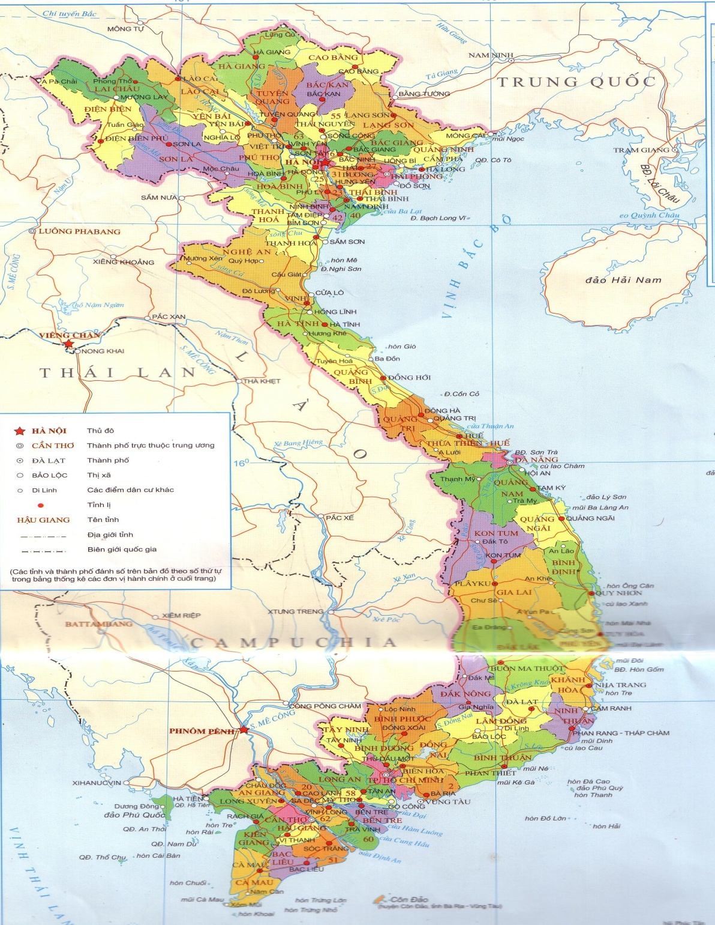
Thôn Mỹ Lai, làng Sơn Mỹ, huyện Sơn Tịnh, tỉnh Quảng Ngãi

Slide 4

Khám phá

Slide 5
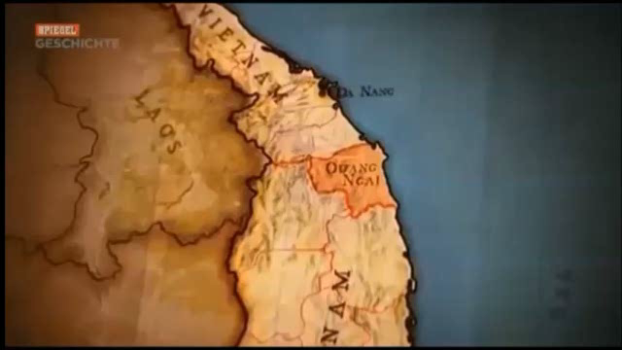
Notes:
GV cho HS nghe câu chuyện qua video (thay cho lời kể lần 1 của GV)

Slide 6
1. Trong câu chuyện có những nhân vật nào?

Slide 7
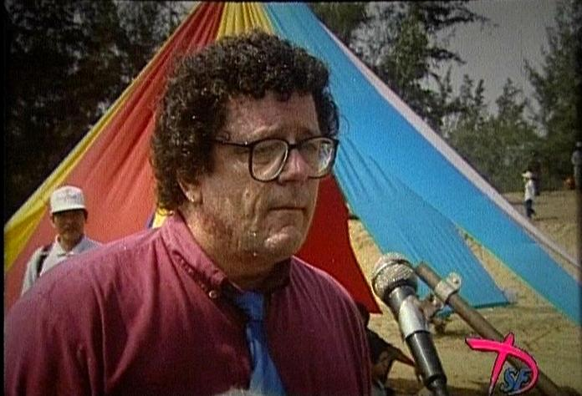
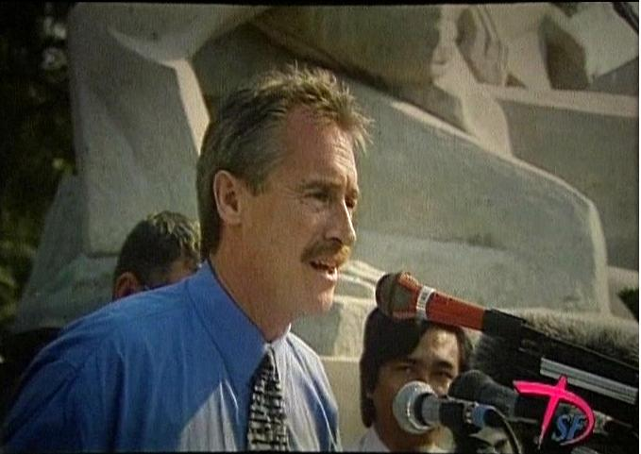
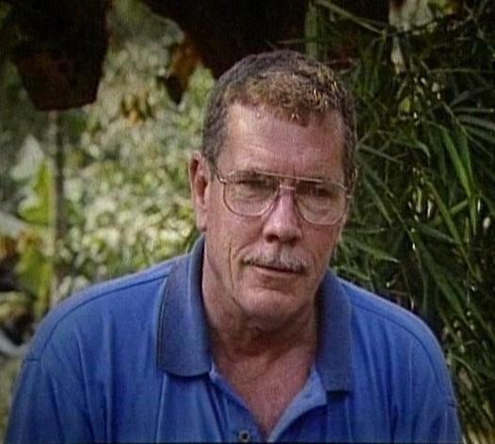
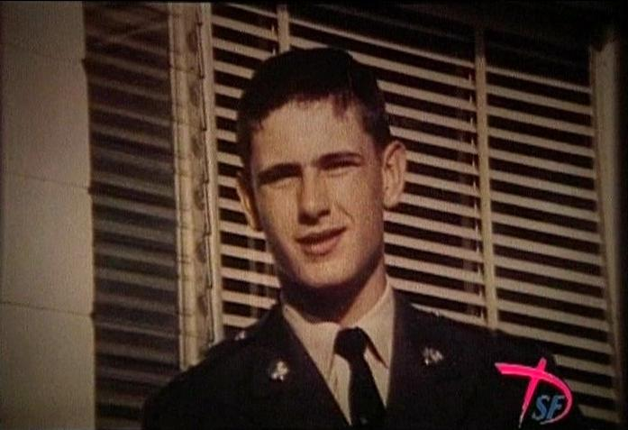
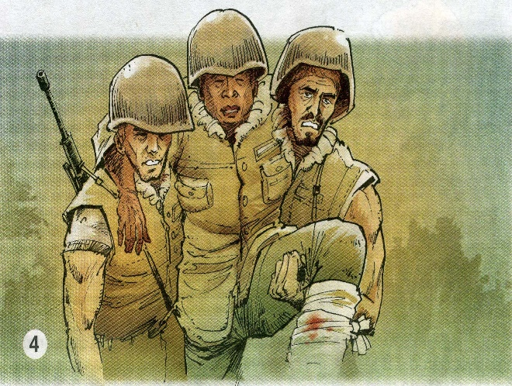
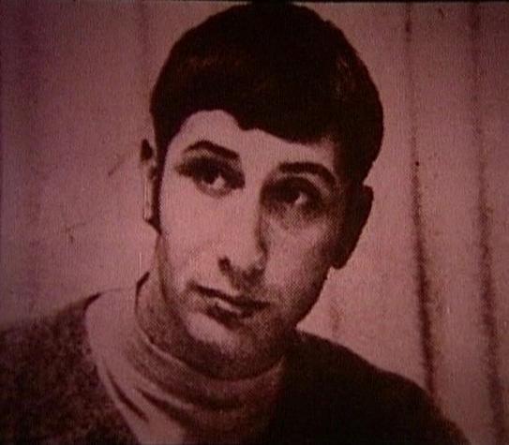
CÁC NHÂN VẬT
Mai-cơ cựu chiến binh Mỹ
Tôm-xơn chỉ huy đội bay
Côn-bơn xạ thủ súng máy
An-đrê-ốt-ta cơ trưởng
Hơ-bớt (ở giữa) anh lính da đen
Rô-nan người sưu tầm tài liệu

Slide 8
2. Sau 30 năm, Mai-cơ đến Việt Nam để làm gì?
- Đánh đàn, cầu nguyện cho những người đã khuất ở Mỹ Lai.
3. Quân đội Mĩ đã tàn sát mảnh đất Mỹ Lai như thế nào?
- Đốt nhà cửa, ruộng vườn, giết hại gia súc, bắn chết 504 người, trong đó có cả cụ già và em nhỏ, ...
4. Những hành động nào chứng tỏ một số lính Mỹ vẫn có lương tâm?
- Chiếc máy bay trực thăng của Tôm-xơn và đồng đội tiếp cứu người dân vô tội.
Notes:
- Sau khi tìm hiểu một số câu hỏi về nội dung câu chuyện GV kể chuyện lần 2 qua các tranh.

Slide 9
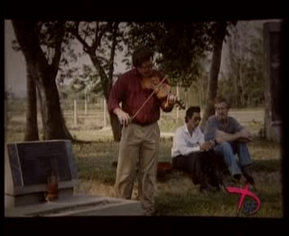
Tiếng vĩ cầm của Mai – cơ vang lên trên mảnh đất Mỹ Lai.

Slide 10
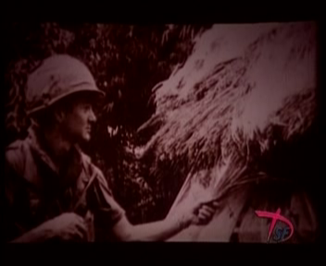
Năm 1968, quân đội Hoa Kì đã hủy diệt vùng quê này.

Slide 11
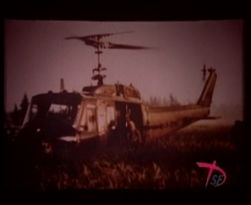
Chỉ có 10 người dân sống sót nhờ 3 người lính có lương tâm.

Slide 12
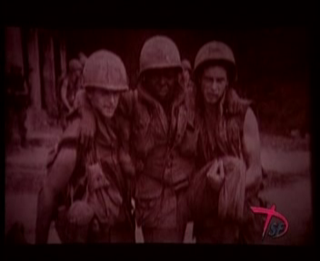
Có anh lính da đen tự bắn vào chân để khỏi tham gia cuộc càn quét.

Slide 13
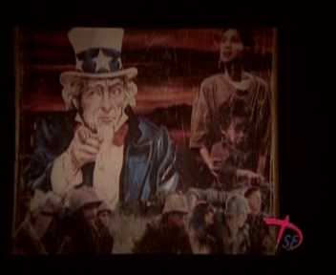
Vụ thảm sát Mỹ Lai bị báo chí phanh phui trước công luận.

Slide 14
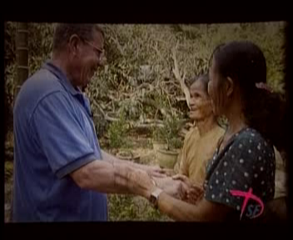
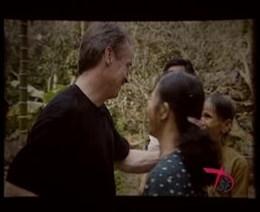
Côn-bơn và Tôm-xơn gặp lại những người dân mà họ đã cứu sống.

Slide 15
Hãy thuyết minh từ 1 đến 2 câu cho từng tranh dưới đây.

Slide 16
Tranh 1: Đây là cựu chiến binh Mĩ Mai-cơ. Ông trở lại Việt Nam với mong ước đánh một bản đàn cầu nguyện cho linh hồn của những người đã khuất ở Mỹ Lai.
Tranh 2: Năm 1968, quân đội Mĩ đã hủy diệt MỹLai. Đây là tấm ảnh tư liệu ghi lại một cảnh có thực -cảnh một tên lính Mĩ đang châm lửa đốt nhà.
Tranh 3: Đây là tấm ảnh tư liệu chụp hình ảnh chiếc trực thăng của Tôm-xơn và đồng đội đậu trên cánh đồng Mỹ Lai, tiếp cứu 10 người dân vô tội.

Slide 17
Tranh 4: Đây là tấm ảnh tư liệu chụp hình ảnh chiếc trực thăng của Tôm-xơn và đồng đội đậu trên cánh đồng Mỹ Lai, tiếp cứu 10 người dân vô tội.
Tranh 5: Nhà báo Rô-nan đã tố cáo vụ thảm sát Mỹ Lai trước công luận, buộc tòa án của nước Mĩ phải đem vụ Mỹ Lai ra xét xử.
Tranh 6: Tôm-xơn và Côn-bơn đã trở lại Việt Nam sau 30 năm xảy ra vụ thảm sát. Hai người xúc động gặp lại những người dân được họ cứu sống.

Slide 18
Thực hành
Bài tập 1: Dựa vào lời kể của cô giáo (thầy giáo) và lời thuyết minh cho mỗi hình ảnh dưới đây, hãy kể lại câu chuyện Tiếng vĩ cầm ở Mỹ Lai.
THI KỂ CÂU CHUYỆN THEO TRANH

Slide 19
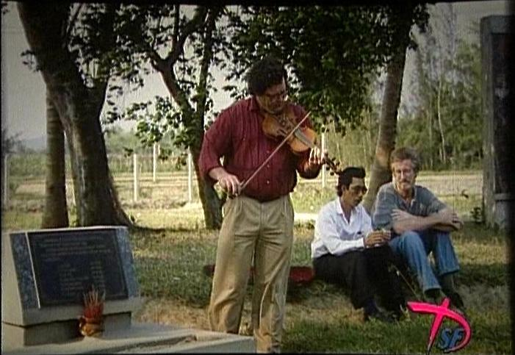
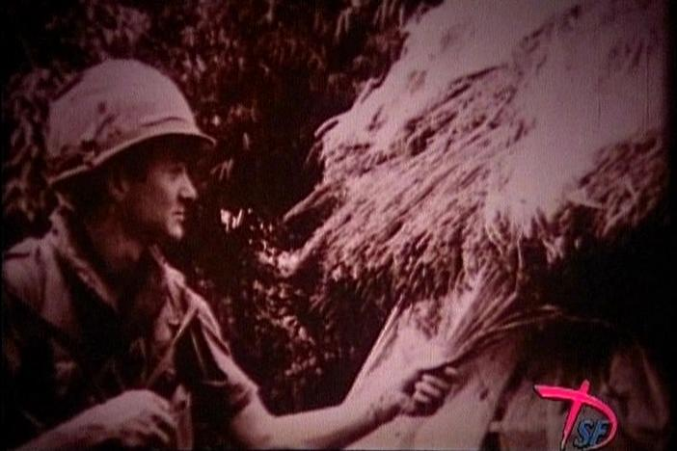
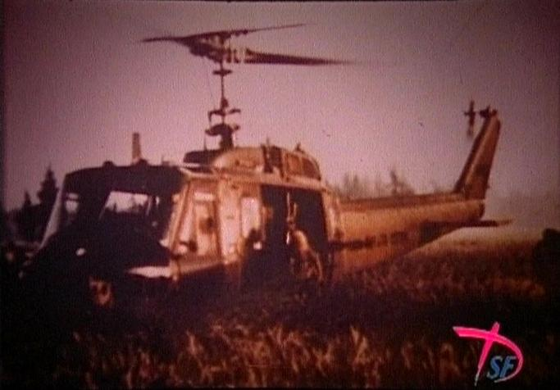
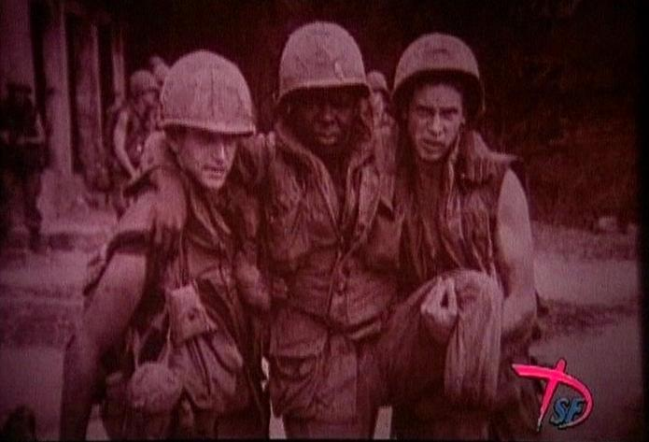
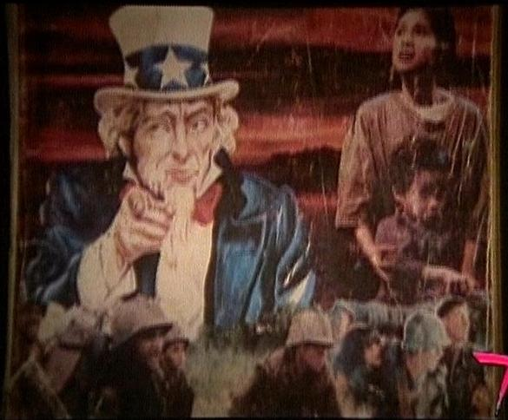
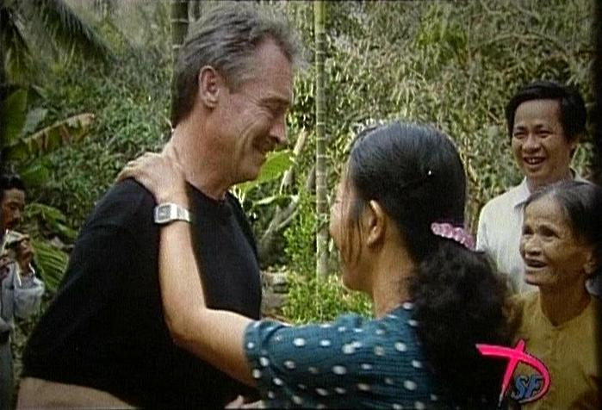
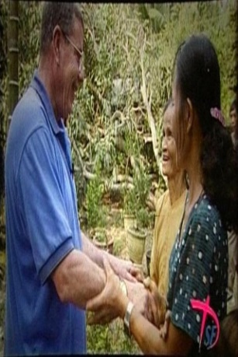
Tranh 1: Tiếng vĩ cầm của Mai-cơ vang lên trên mảnh đất Mỹ Lai.
Tranh2: Năm 1968, quân đội Mỹ đã huỷ diệt vùng quê này.
Tranh 3: Chỉ có 10 người dân sống sót nhờ 3 người lính có lương tâm.
Tranh 4: Anh lính da đen tự bắn vào chân để khỏi tham gia cuộc càn quét.
Tranh 5: Vụ thảm sát Mỹ Lai bị báo chí phanh phui trước công luận.
Tranh 6: Côn-bơn và Tôm-xơn gặp lại những người dân mà họ đã cứu sống.

Slide 20
TIÊU CHÍ ĐÁNH GIÁ
- Kể đủ chi tiết, đúng nội dung, kể có đầu có cuối.
- Kể to, rõ ràng, trôi chảy, giọng kể phù hợp.
- Kể sáng tạo: Kể tự nhiên, kể kết hợp với nét mặt, cử chỉ, điệu bộ...

Slide 21
Bài tập 2. Trao đổi với các bạn trong lớp về ý nghĩa của câu chuyện.
- Hành động của những người lính Mĩ có lương tâm giúp chúng ta có suy nghĩ gì?
- Bạn suy nghĩ gì về chiến tranh?
- Câu chuyện giúp em hiểu điều gì?
*Ý nghĩa: Ca ngợi hành động dũng cảm của những người Mĩ có lương tâm đã ngăn chặn và tố cáo tội ác man rợ của quân đội Mĩ trong cuộc chiến tranh xâm lược Việt Nam.
Notes:
Bạn suy nghĩ gì về chiến tranh? (Chiến tranh gây nên rất nhiều thảm họa, mất mát, chia li và để lại hậu quả đau thương lâu dài.)

Slide 22

VẬN DỤNG
- HS chúng ta cần thể hiện sự cảm thông với những nạn nhân của vụ thảm sát ở Mỹ Lai, đồng cảm với những hành động dũng cảm của những người Mĩ có lương tri.
- Kể lại câu chuyện cho người thân nghe.
- Chuẩn bị: Kể một câu chuyện ca ngợi hòa bình chống chiến tranh.

Slide 23

CHÚC CÁC CON HỌC TỐT!

